Slide 1
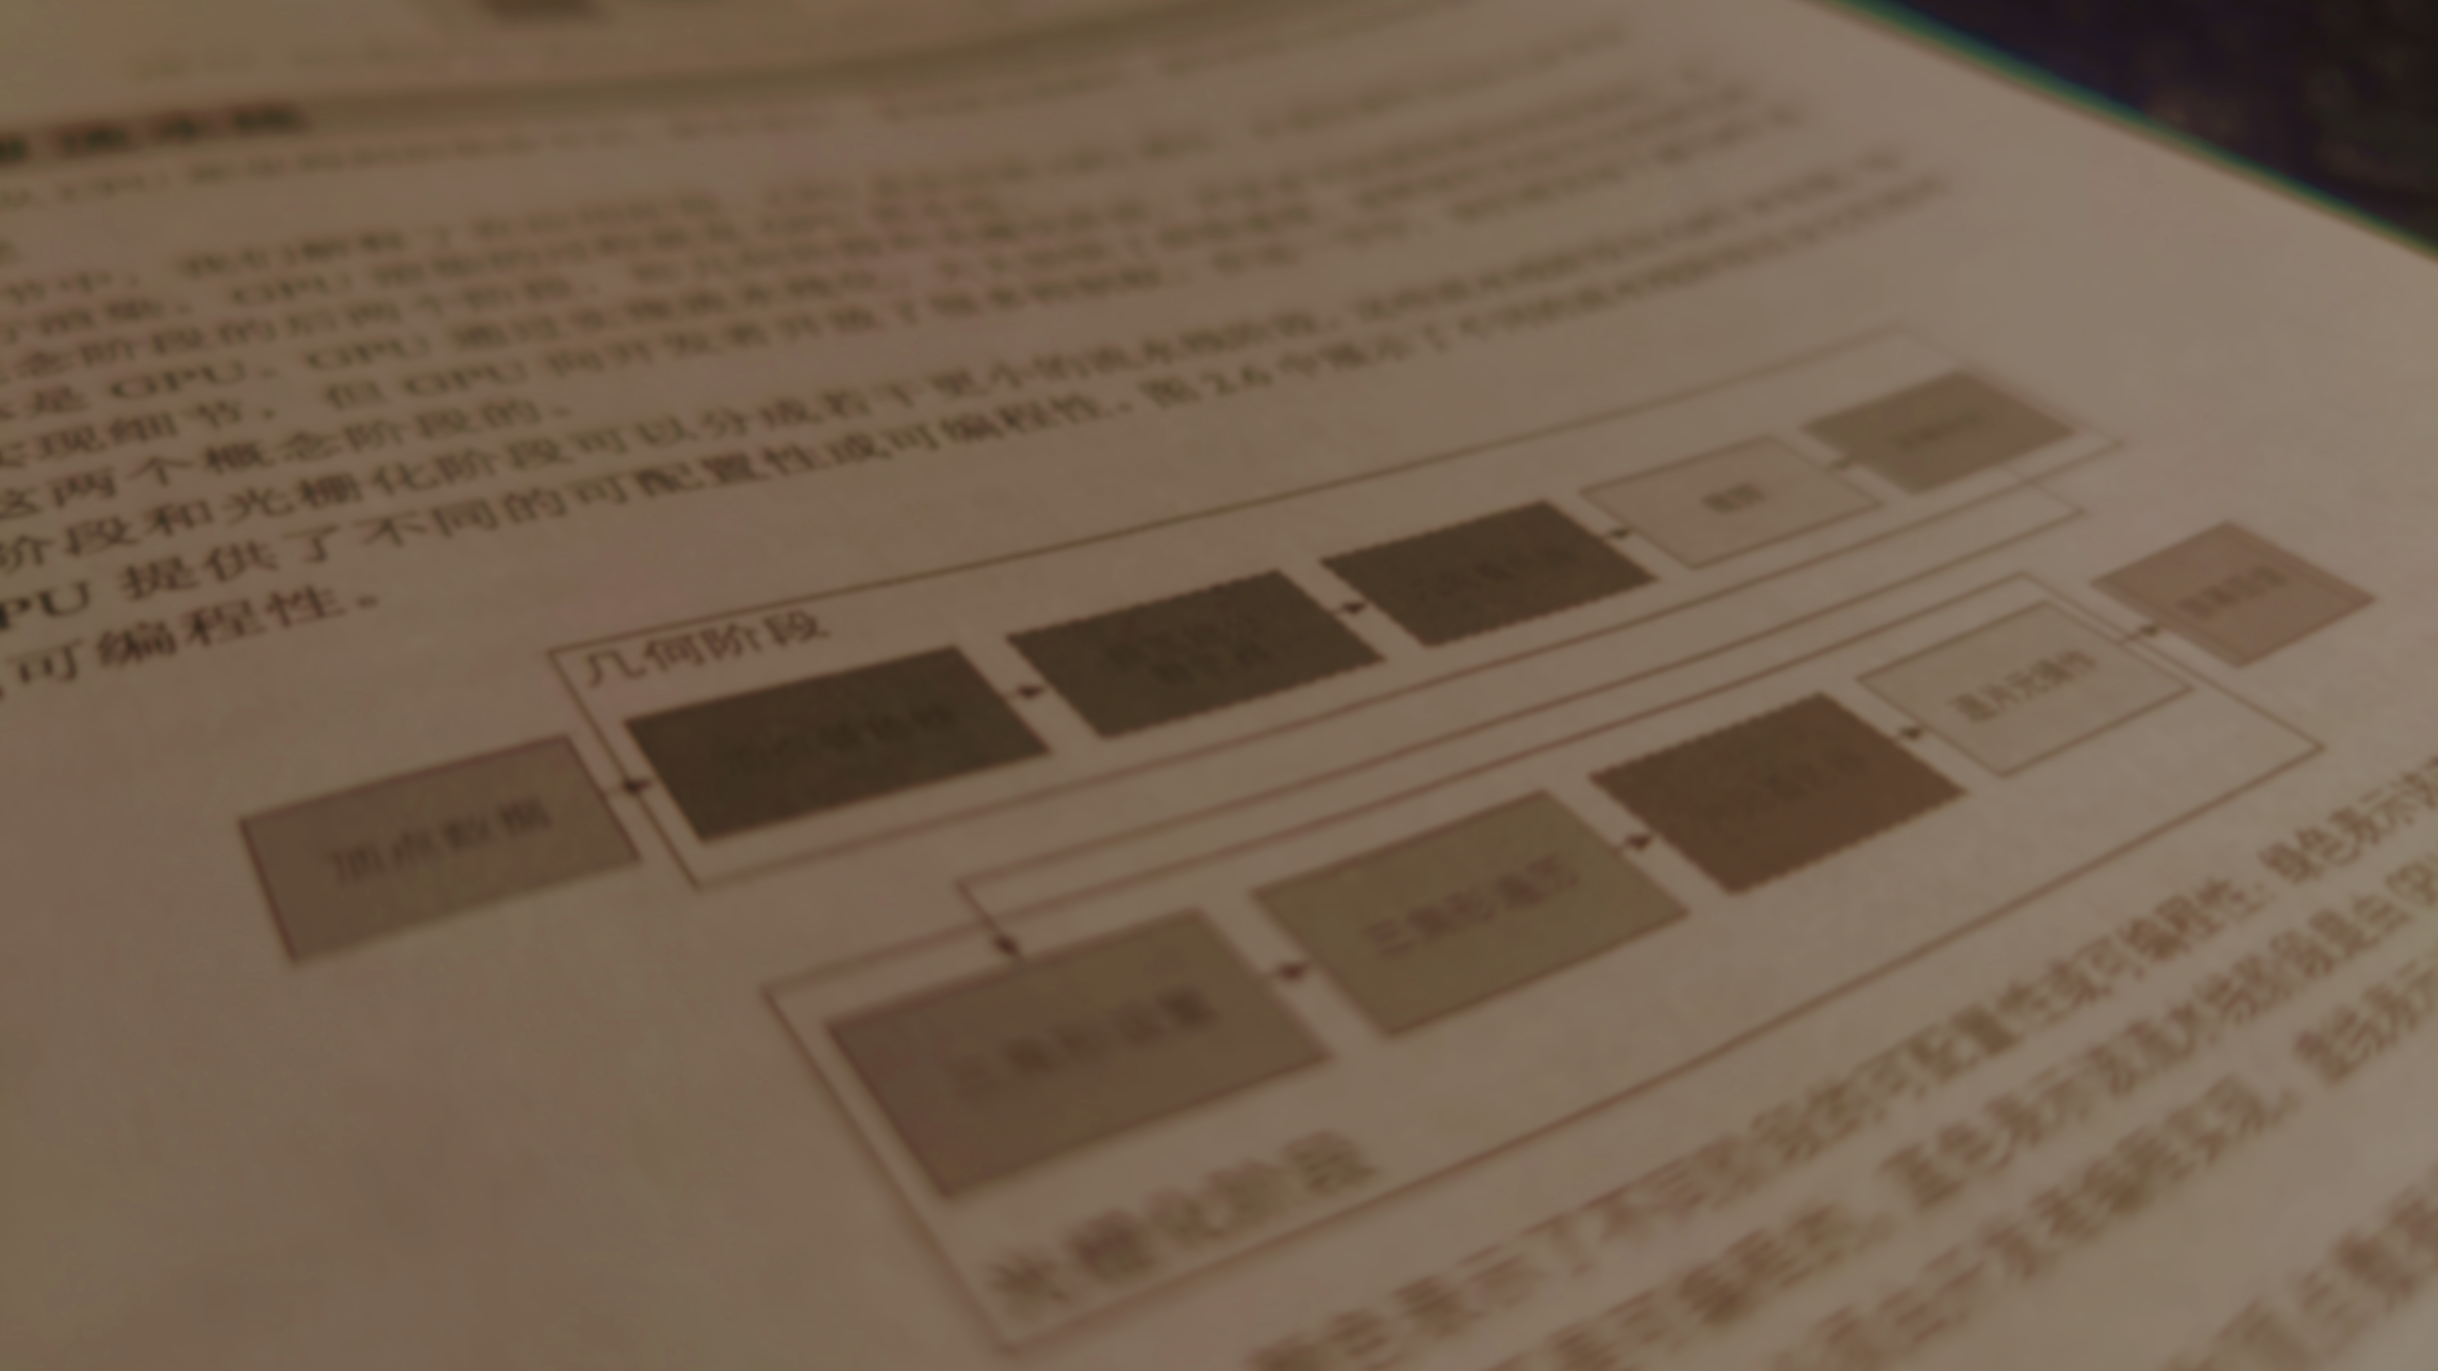

现代计算机图形学基础 夏佳志
基于OpenGL的可编程渲染管线
课程2：OpenGL可编程渲染管线

Slide 2

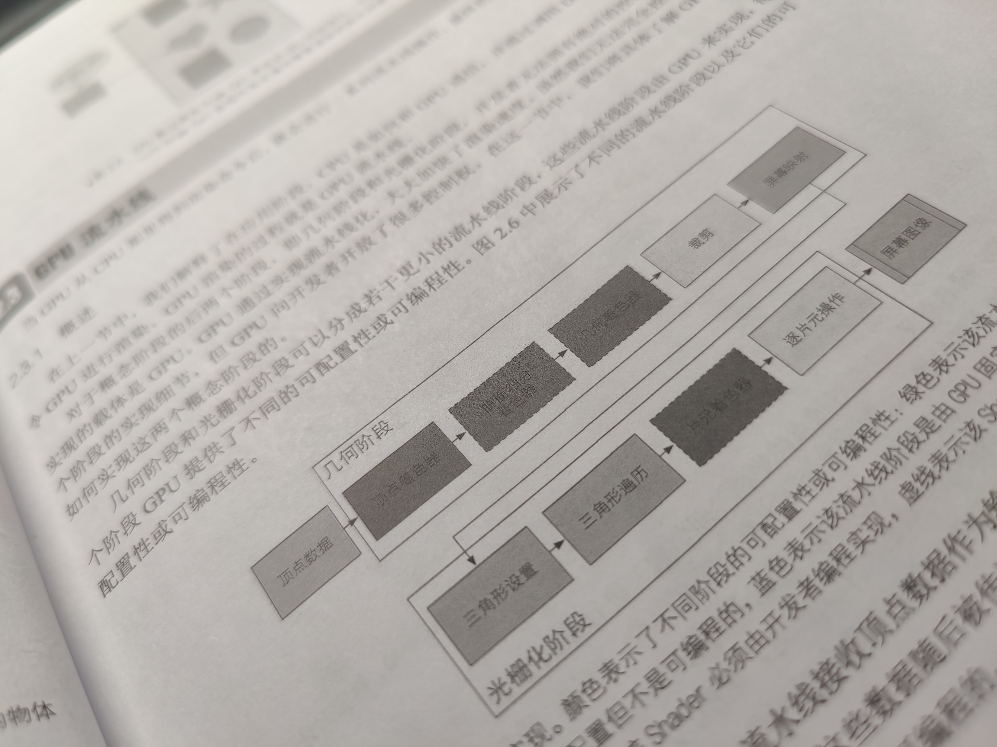
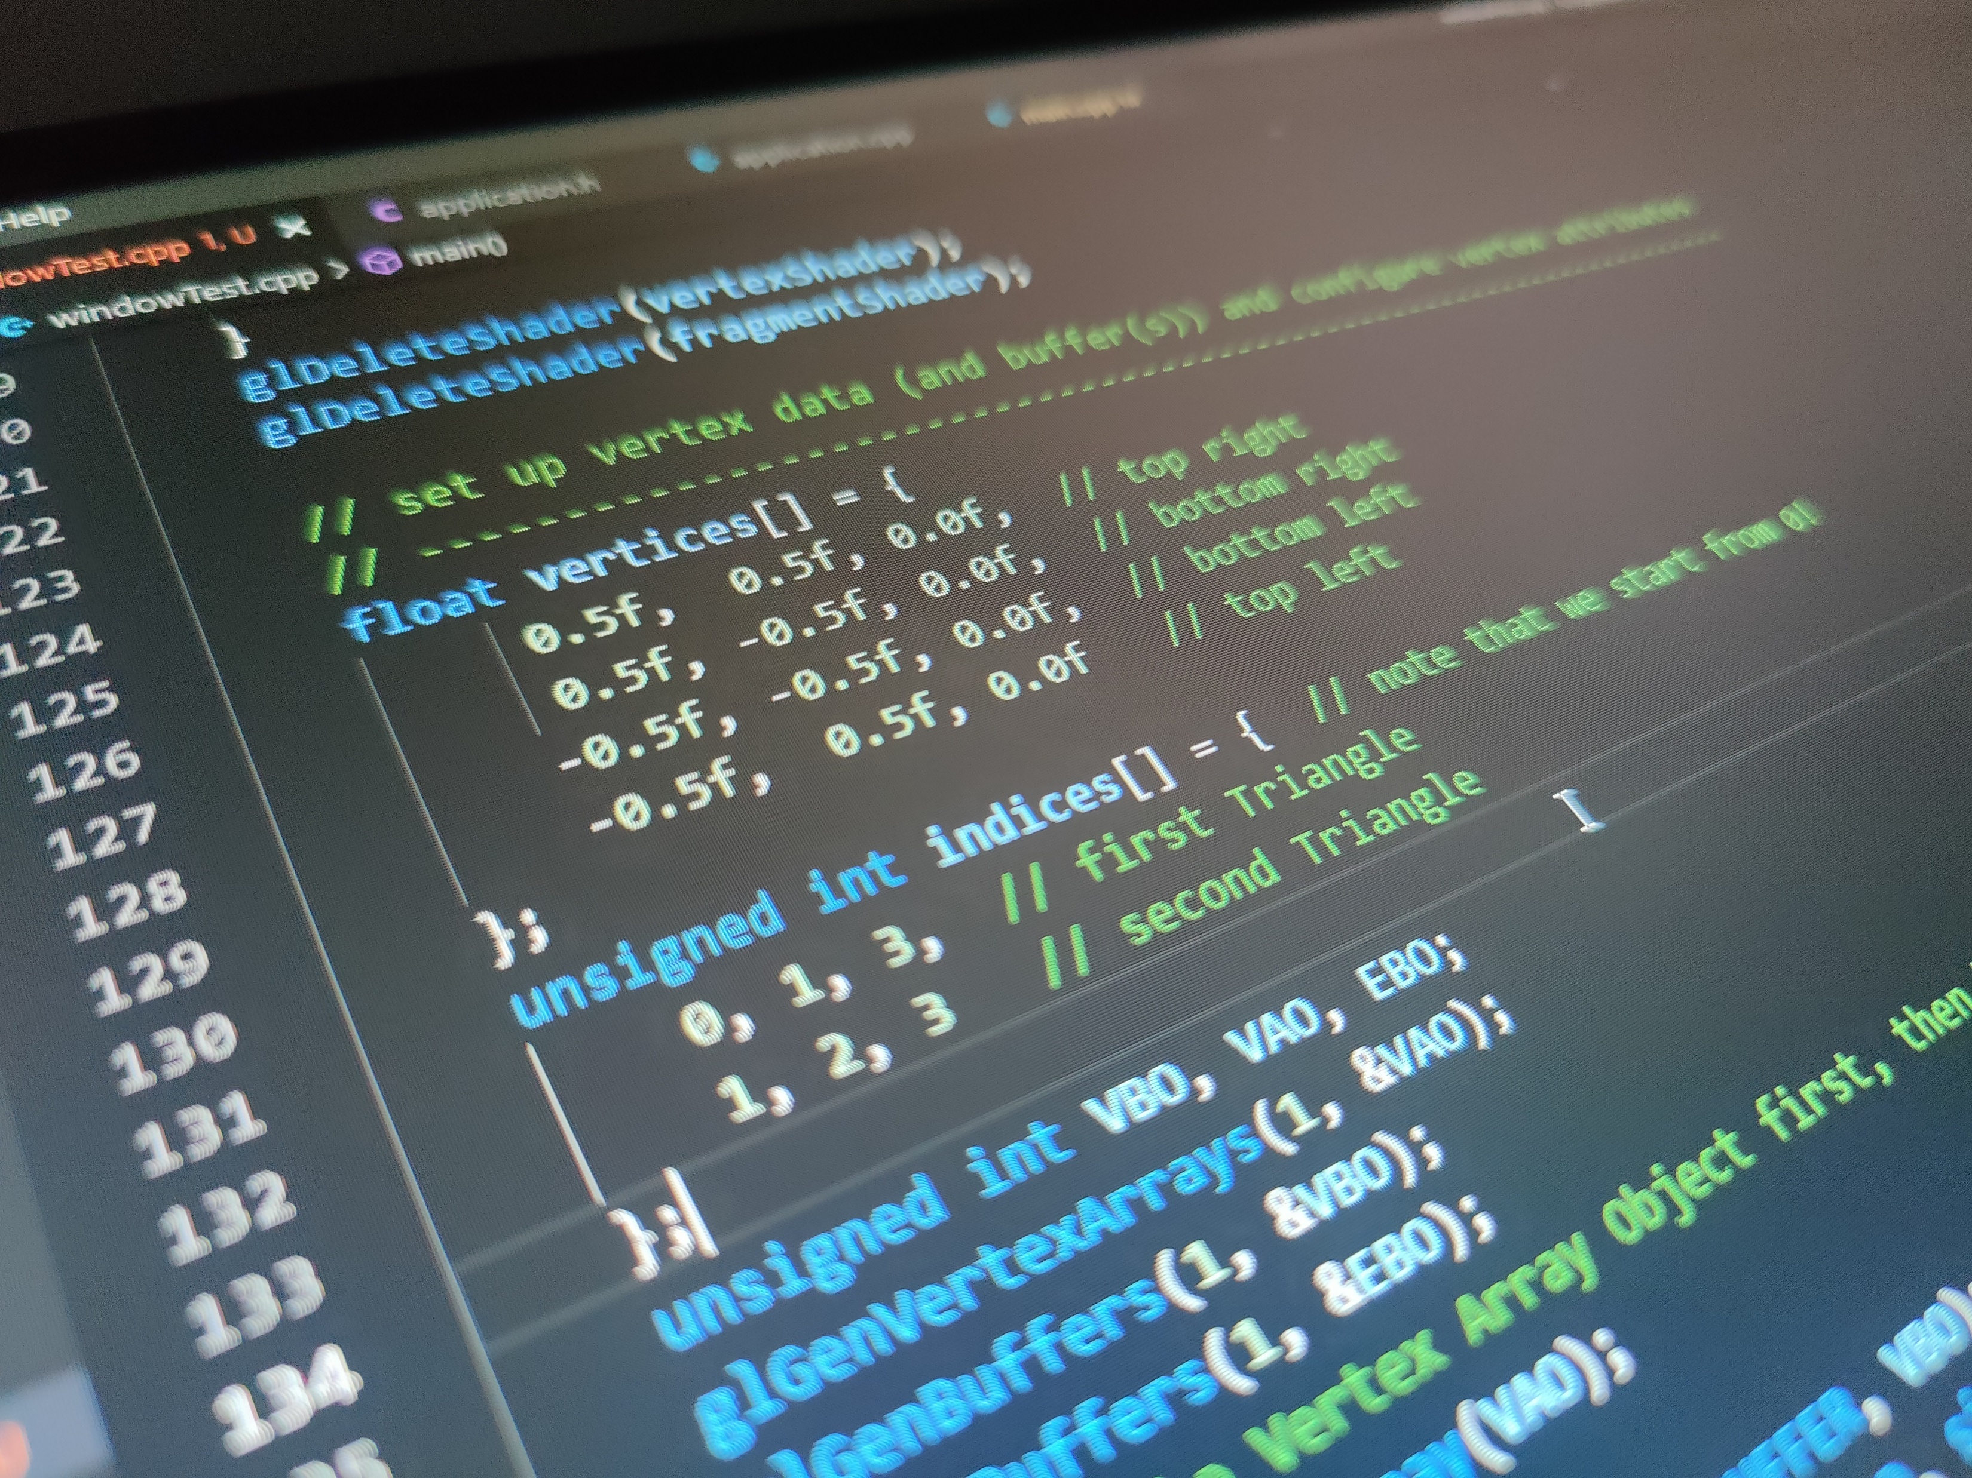
Outline
OpenGL管线 Render Pipeline
CPU与GPU（续上节）
OpenGL规范
渲染管线
2. OpenGL编程
Notes:
大纲

Slide 3
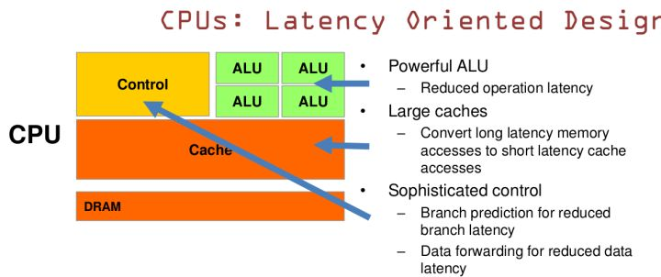
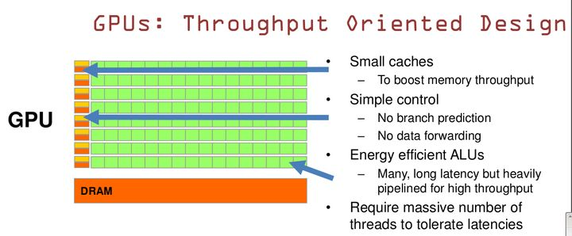
CPU & GPU (Continued)
CPU：场景加载+渲染逻辑
GPU：按照管线进行计算
计算密集型
SIMD Single Instruction Multiple Data
SIMT Single Instruction Multiple Thread
RAM
系统主存 (RAM)
显存 (VRAM)
统一内存架构 (UMA)
Notes:
补充说明CPU和GPU的关系，以及内存的使用

Slide 4

OpenGL Standard
OpenGL规范严格规定了每个函数该如何执行，以及它们的输出值
OpenGL规范并没有规定实现的细节，具体的OpenGL库允许使用不同的实现，只要其功能和结果与规范相匹配
至于内部具体每个函数如何实现，将由OpenGL库的开发者自行决定
实际的OpenGL库的开发者通常是显卡的生产商
显卡所支持的OpenGL版本都为这个系列的显卡专门开发的。
这也意味着任何时候OpenGL库表现的行为与规范规定的不一致时，基本都是库的开发者留下的bug
Notes:
要弄清楚，OpenGL不是API，只是一套标准

Slide 5
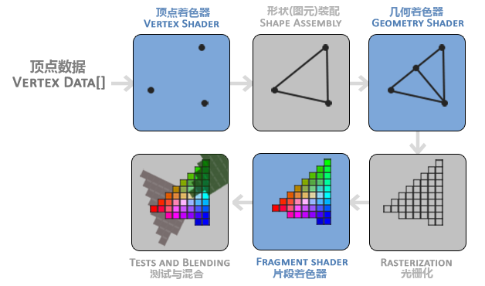
Programmable Rendering Pipeline
管线Pipeline：流水线
工序解耦
高度并行
便于管理
渲染流程
准备阶段
几何阶段
光栅[shān]化阶段(着色)
Notes:
渲染管线的作用，和大致内容

Slide 6
1. Preparation
完全可控
CPU与GPU通信（慢）
复制顶点数据到显存
坐标、法向量、纹理坐标…
2. 设置渲染状态
使用哪个GPU程序 (shader)
使用哪张纹理 (texture)
…
3. 执行渲染 (Draw call)
Notes:
CPU准备阶段

Slide 7
2. Geometry
部分可控
几何运算（很快）
顶点着色器（可控）
曲面细分着色器（可控）
几何着色器（可控）
裁剪（仅能配置）
Notes:
几何处理阶段

Slide 8
3. Rasterization
部分可控
光栅化运算（很快）
三角形设置
三角形遍历
片段着色器（可控）
片元操作（测试与混合）

Slide 9
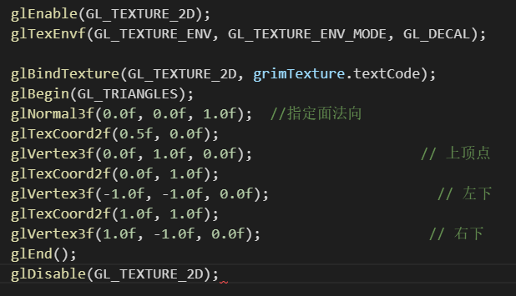
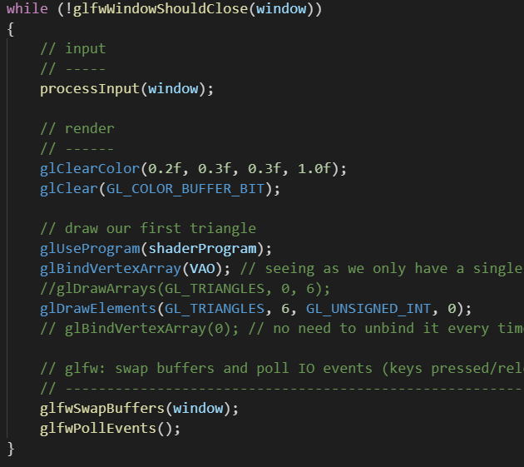
Fixed vs Programmable
固定渲染管线
…
glBegin()
glVertex(x,y,z)
glNormal(x,y,z)
glTexCoord(u,v)
glEnd()
…
可编程渲染管线
…
glUseProgram()
glBindVertexArray(vao)
glDrawArray()
…
Notes:
两种管线的直观对比

Slide 10
Let's Coding!
图形学编程
窗口
事件
图形
GUI
资源(文件复用)
数据(缓存友好)
…
渲染最小系统
窗口
封装好了
事件处理
输入事件
窗口事件
三角形
数据存储
数据属性
执行绘制
处理键盘鼠标输入的数据
将顶点数据放到GPU能够读取的区域
告诉GPU怎么理解数据
告诉GPU用多少数据来绘制
Notes:
图形学编程概要内容，并且发现基本是对数据的处理

Slide 11
Data(stream) Orient Programming
将三维场景投影到屏幕上
网格（原始三维数据）
变换（变换到NDC空间）
裁切、剔除（保留需要的顶点、产生边界顶点）
光栅化（投影到二维平面，但保留部分三维数据）
片段（不算像素）操作（赋予每个片段颜色等信息）
其他操作（变成只包含颜色信息的像素）
输出到缓冲区（保存在帧缓冲中）
网格
顶点（自身属性）
vertex(px, py, pz)
拓扑（关联属性）
face (vi, vj, vk)
Notes:
OpenGL编程是面向数据（流）的编程

Slide 12
Triangle: Vertices Data
// 原始顶点数据
float vertices[] = {
0.0f, 0.0f, 0.0f,
0.2f, 0.0f, 0.0f,
0.0f, 0.2f, 0.0f,
};
// 顶点缓冲对象 Vertex Buffer Object
GLuint vbo;
glGenBuffers(1, &vbo);
glBindBuffer(GL_ARRAY_BUFFER, vbo);
glBufferData(GL_ARRAY_BUFFER, sizeof(vertices), vertices, GL_STATIC_DRAW);
现在顶点数据复制到了显存中！
0.0 | 0.0 | 0.0 | 0.2 | 0.0 | 0.0 | 0.0 | 0.2 | 0.0
sizeof(float) * 9
Notes:
首先创建顶点原始数据并且绑定到指定的缓冲对象中

Slide 13
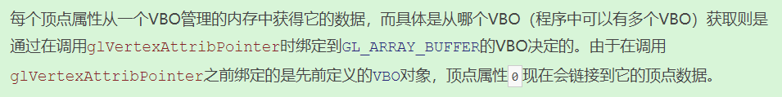
Triangle: Vertex Attribution
Vertex0 |  |  | Vertex1 |  |  | Vertex2
0.0 | 0.0 | 0.0 | 0.2 | 0.0 | 0.0 | 0.0 | 0.2 | 0.0
// 顶点数组对象 Vertex Array Object
glGenVertexArrays(1, &vao);
glBindVertexArray(vao);
// 设置顶点属性 (告诉GPU如何理解vertices)
glEnableVertexAttribArray(0); // 激活一个顶点属性，对应的是先前绑定的vbo
glVertexAttribPointer(0, 3, GL_FLOAT, GL_FALSE, sizeof(float)*3, (void *)0);
现在顶点数据有了具体意义（属性）！
stride 顶点步长
sizeof(float) * 3
Notes:
定义缓冲对象中顶点数据的属性

Slide 14
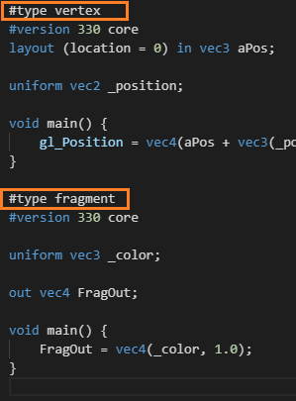
Triangle: Shader Program
// 加载shader, 用于绘制最简单的2D图像
auto shader = csugl::MakeRef<csugl::Shader>("../assets/shader/csucg_assignment1.glsl");
CSUGL封装好了
MakeRef生成一个类型为Shader的shared_ptr智能指针
在自定义格式的.glsl文件中，融合了两个shader
在Shader的构造函数内，编译并链接了vertex shader 和 fragment shader
shader源码本质上就只是字符串，与文件无关
具体怎么链接并不重要，但一个shader program 至少包含
Vertex shader * 1
Fragment shader * 1
Notes:
编译、链接shader

Slide 15
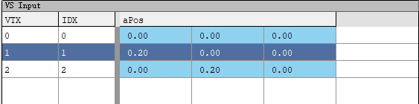
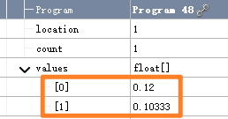
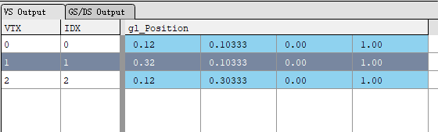
Triangle: Vertex Shader
#version 330 core
layout (location = 0) in vec3 aPos;
uniform vec2 _position;
void main() {
gl_Position = vec4(aPos + vec3(_position, 0.0), 1.0);
}
GPU对于每一个顶点都会执行这个程序（并行）
_position 从哪来的？
Notes:
顶点着色器的作用和内容

Slide 16
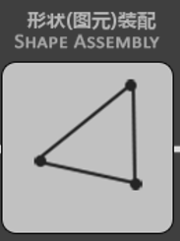
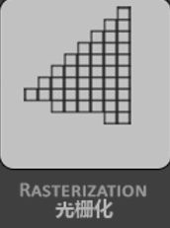
Triangle: Clip & Interpolate
裁剪(-1,1)外的三角形区域
遍历每个三角形
为每个三角形生成图元
对图元中每个片元进行插值
这些工作我们不能干涉，GPU（硬件光栅化）已经为我们完成了
Notes:
裁剪和光栅化的插值

Slide 17
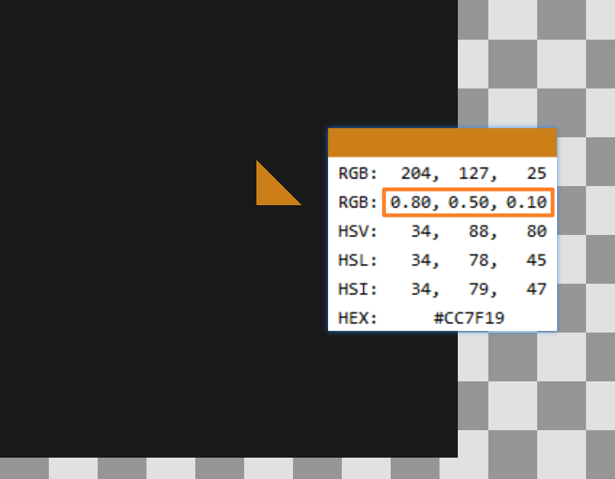
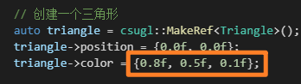
Triangle: Fragment Shader
#version 330 core
uniform vec3 _color;
out vec4 FragOut; void main() {
FragOut = vec4(_color, 1.0);
}
对于每一个片元执行一次
_color 从哪来的？
Notes:
片段着色器

Slide 18

Triangle: Draw!
// 激活shader程序
shader->Use();
// 设置坐标
shader->SetVector2("_position", position);
// 设置颜色
shader->SetVector3("_color", color);
// 绑定当前要绘制的顶点数组
glBindVertexArray(vao);
// 绘制
glDrawArrays(GL_TRIANGLES, 0, 3);
offset 顶点数
Notes:
设置shader中uniform的值，然后绘制绑定好的顶点数组

Slide 19
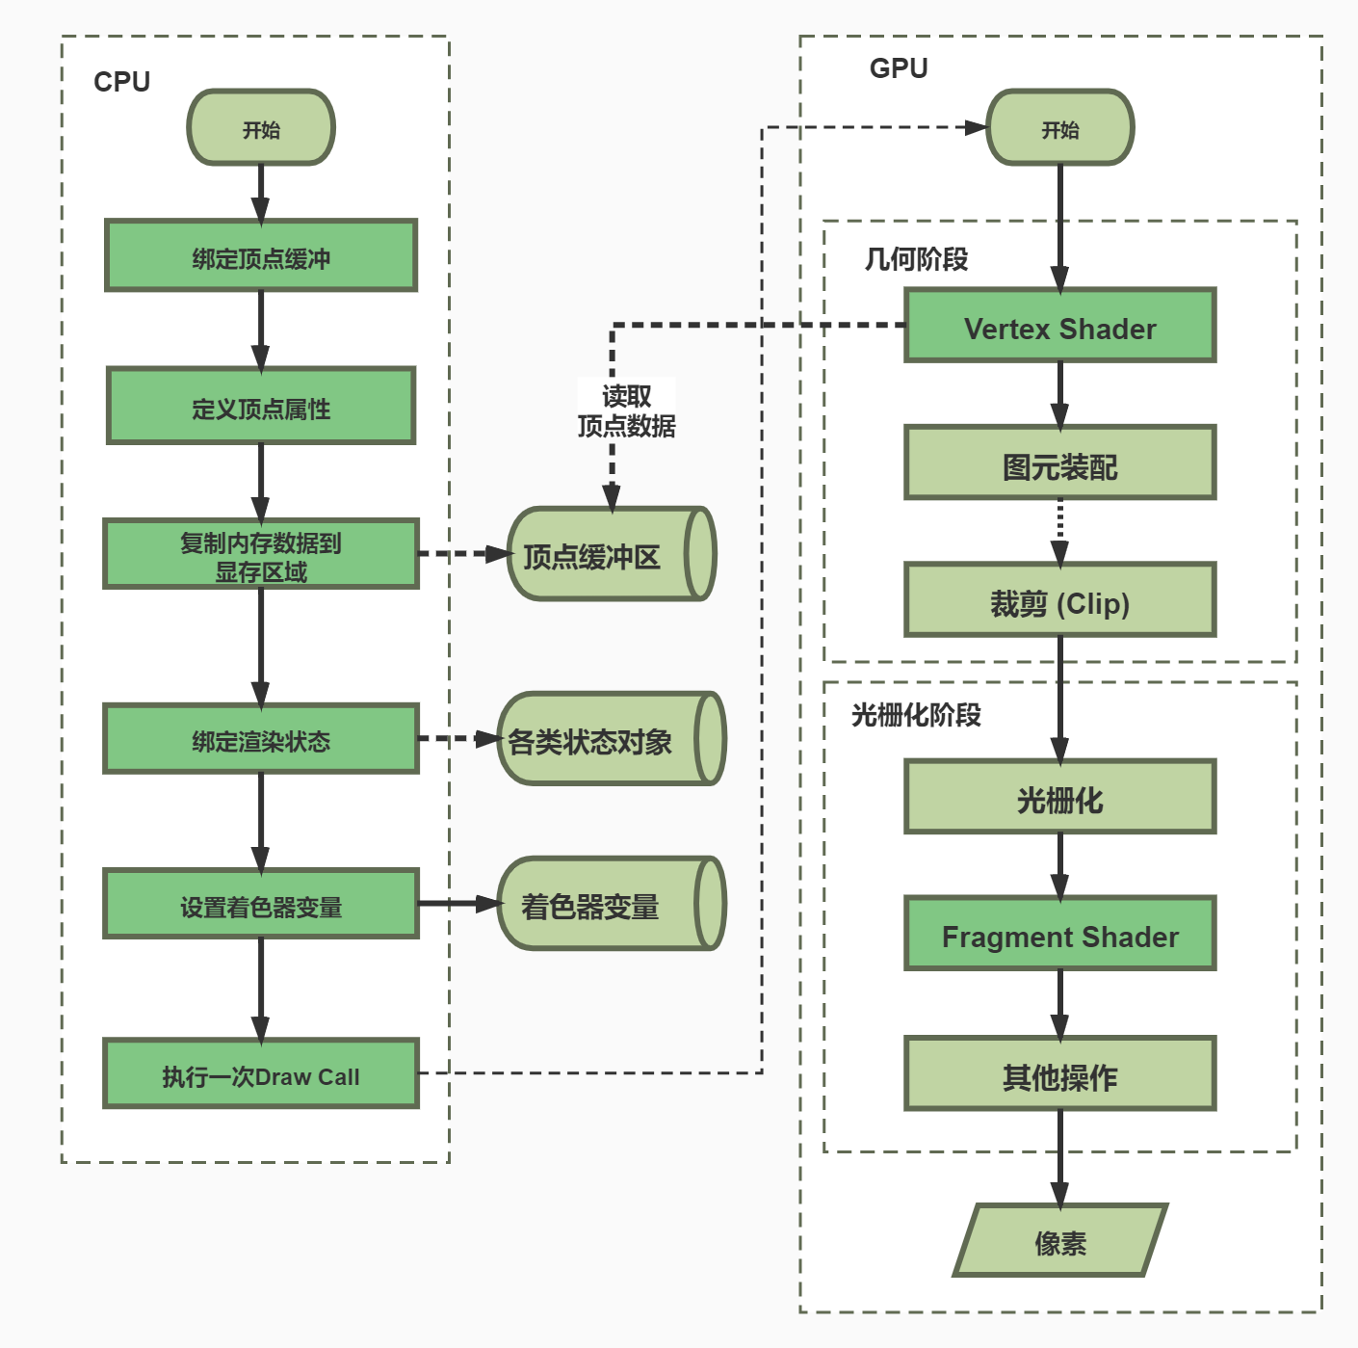
Summary
CPU准备阶段
复制数据、定义属性
将以上状态保存在vao中
CPU渲染设置
Bind 对象(vao)
设置渲染状态
激活着色器，设置变量
调用Draw Call
GPU执行渲染
Vertex Shader
处理每一个顶点
Fragment Shader
处理每一个片元
Notes:
总结一下管线的流程

Slide 20
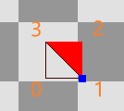
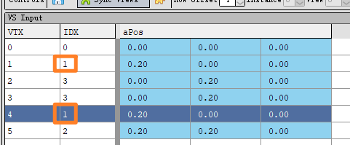
More Triangles
float vertices[] = {
.0f, .0f, .0f,
.2f, .0f, .0f,
.2f, .2f, .0f,
.0f, .2f, .0f
};
画矩形？
面向对象
矩形 = 三角形 + 三角形 （六个顶点）
面向数据
矩形 = 四个顶点 + 两次索引
Index(element) Buffer Object
GLuint indi[] = {
0, 1, 3,
3, 1, 2
};
glGenBuffers(1, &ebo);
glBindBuffer(GL_ELEMENT_ARRAY_BUFFER, ebo);
glBufferData(GL_ELEMENT_ARRAY_BUFFER, sizeof(indi), indi, GL_STATIC_DRAW);
Notes:
画矩形，引入索引缓冲对象

Slide 21
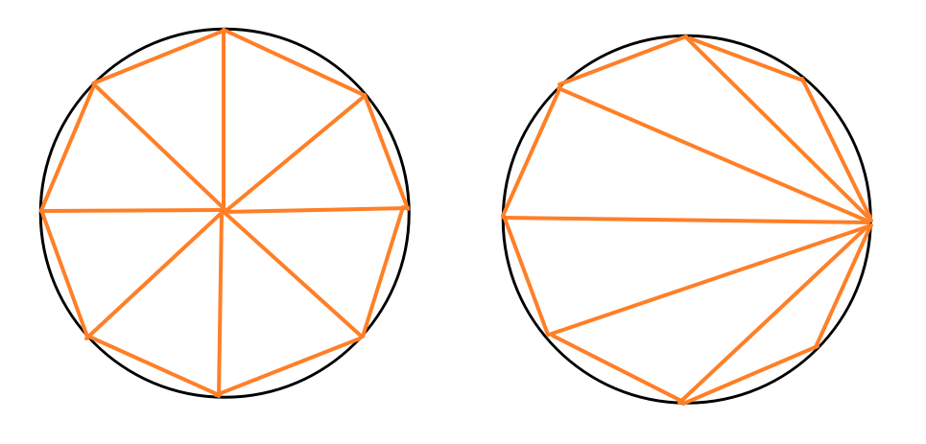
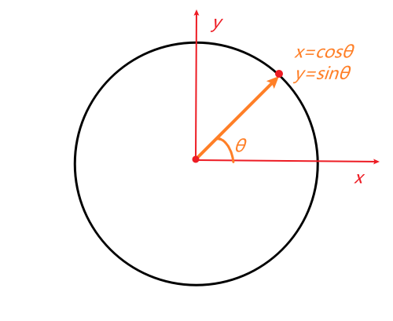

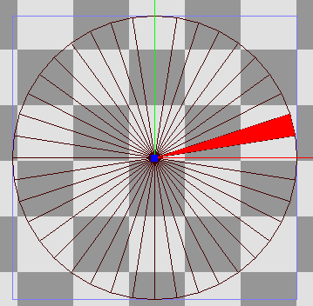
More Triangles
画圆？
割圆法
参数方程
Notes:
画圆

Slide 22
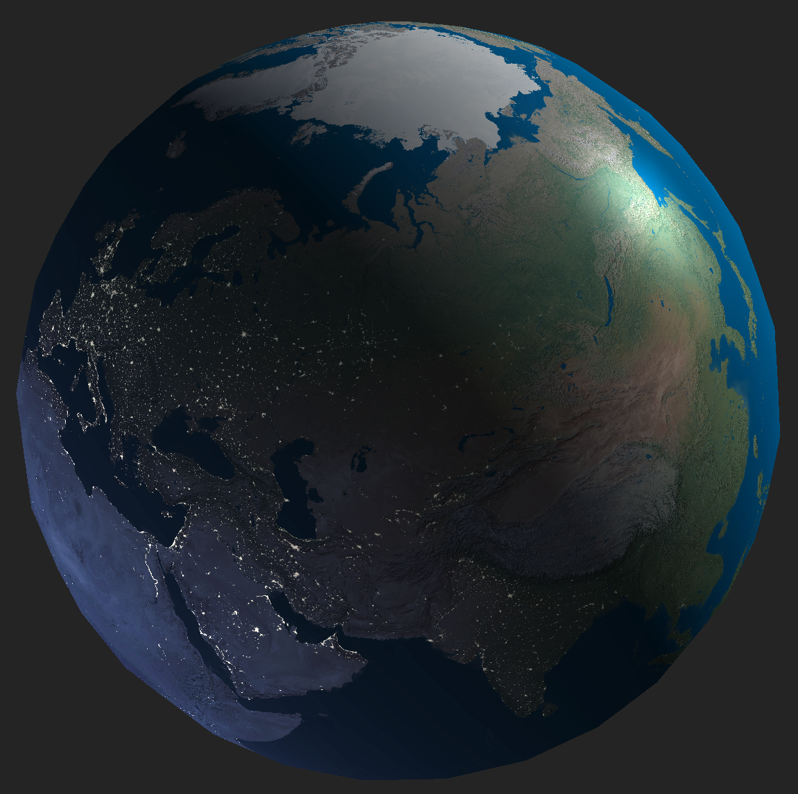
Next: 3D World!
变换
数学基础
各种坐标系
纹理
绑定
纹理单元
更多的顶点属性
position
normal (法向量)
texCoords (纹理坐标)
Notes:
之后的内容

